Slide 1
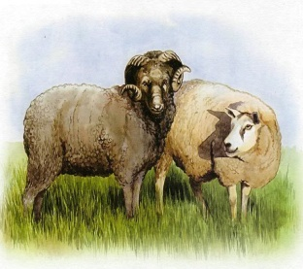
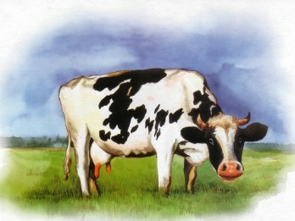
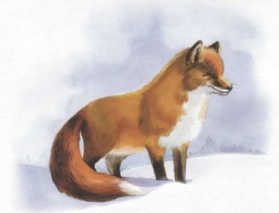
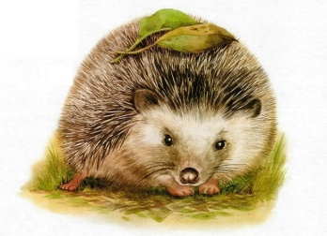
ДОМАШНИЕ ЖИВОТНЫЕ
И
ЖИВОТНЫЕ
НАШИХ ЛЕСОВ

Slide 2
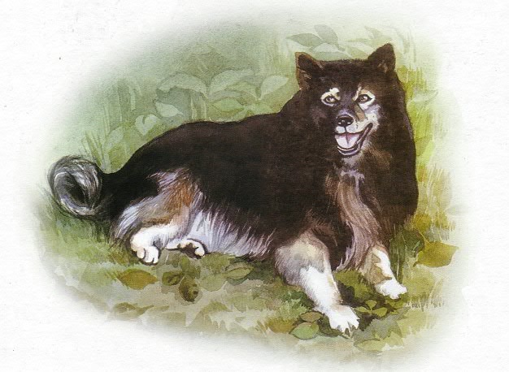
СОБАКА

Slide 3
КОРОВА

Slide 4
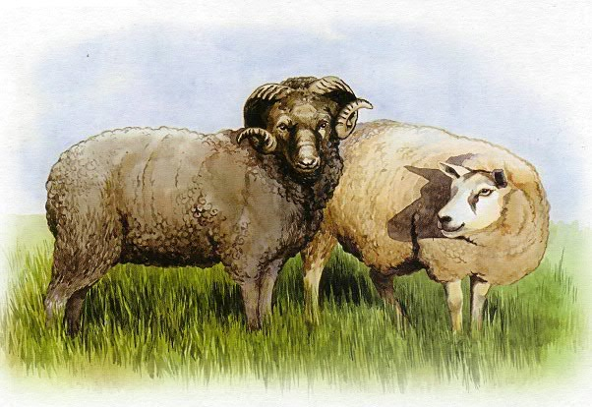
ОВЦЫ

Slide 5
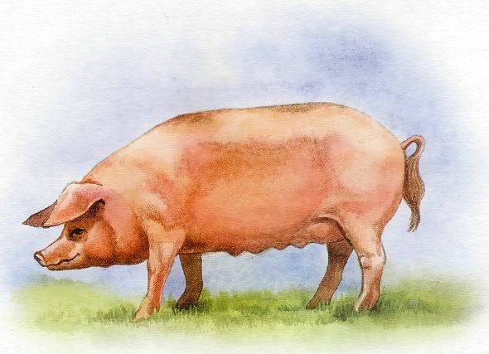
СВИНЬЯ

Slide 6
ЛИСА

Slide 7
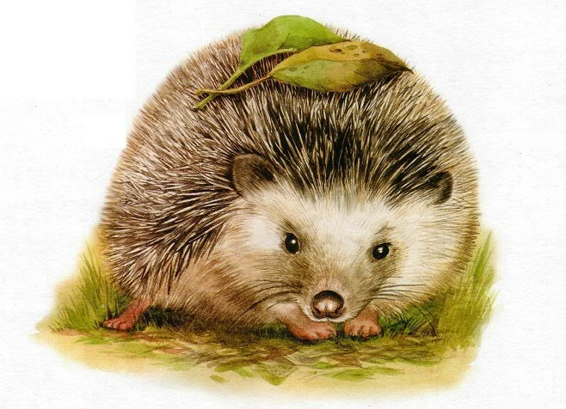
ЁЖ

Slide 8
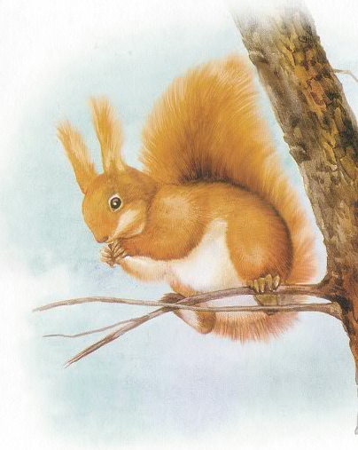
БЕЛКА

Slide 9
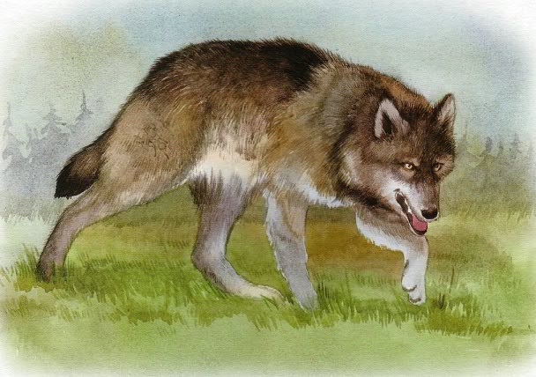
ВОЛК
Презентацию выполнила Ильина Светлана Сергеевна, воспитатель

